Slide 1
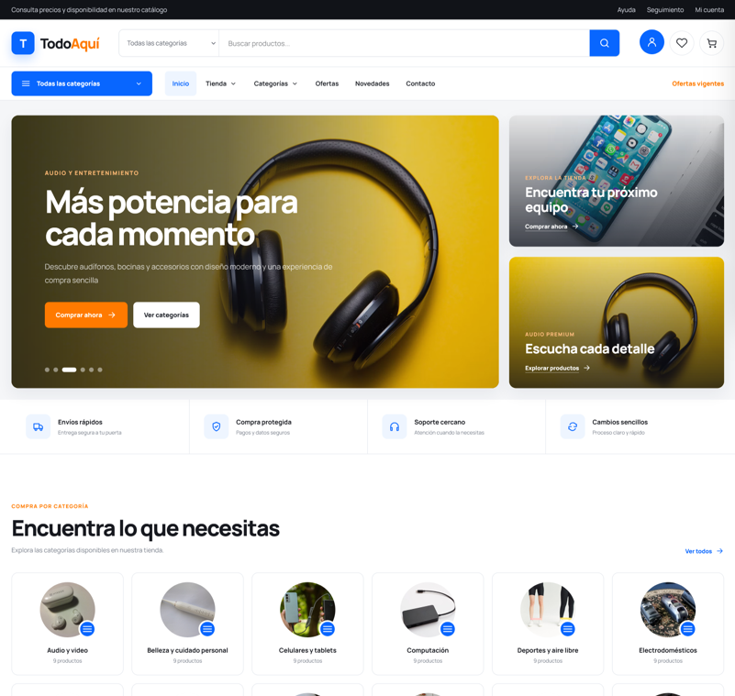
TodoAquí
Presentación Proyecto Final
TodoAquí
Aplicación web ecommerce FullStack
Desarrollo de una solución Frontend y Backend con base de datos
Oscar Estuardo Ardon Castillo • Alba Gabriela Ortega
INTECAP Centro TICs · Desarrollador FullStack · Octubre 2026
TodoAquí | Tecnología y compras en línea
Portada
01
Notes:
Fuentes:
- Informe Proyecto Final TodoAquí, portada y resumen ejecutivo.
- Sitio TodoAquí proporcionado por la usuaria para referencia visual de color y marca.

Slide 2
Guía de exposición
TodoAquí
ESTRUCTURA
Ruta de presentación
Basada en las dos etapas de evaluación: problema y solución, desarrollo y demostración.
01
02
03
04
05
Planteamiento
Diseño
Desarrollo
Demostración
Pruebas
Problema, objetivo, solución, alcance y requerimientos
Wireframes, mockups, modelo relacional y NoSQL
Arquitectura, tecnologías, API, MVC y seguridad
Registro/login, catálogo, carrito, checkout y base de datos
Rutinas de prueba, buenas prácticas y cierre
TodoAquí | Tecnología y compras en línea
Agenda
02
Notes:
Fuentes:
- Lineamientos para presentación del proyecto: etapas, tiempos recomendados y temas requeridos.

Slide 3

Resumen ejecutivo
TodoAquí
PROYECTO
¿Qué es TodoAquí?
Una tienda en línea FullStack que centraliza catálogo, usuarios, carrito, checkout y gestión de datos.
17
5
23
Valor del sistema
tablas SQL
páginas React
componentes
• Consulta de productos con búsqueda, categorías e imágenes
15
16
18
• Registro e inicio de sesión para clientes
modelos PHP
controladores
grupos API
• Carrito, checkout, órdenes y actualización de inventario
• Backend PHP con endpoints JSON y base transaccional MariaDB
• Modelo NoSQL complementario para gestión de reseñas
TodoAquí | Tecnología y compras en línea
Resumen
03
Notes:
Fuentes:
- Informe TodoAquí: resumen ejecutivo, evidencia del proyecto y estado Alpha.

Slide 4



Etapa 1
TodoAquí
PROBLEMA Y SOLUCIÓN
El reto que resuelve la tienda
La aplicación unifica datos de productos, clientes y ventas para reducir dispersión y errores.
Problema
Objetivo general
Solución implementada
Funciones separadas dificultan consultar existencias, identificar clientes y registrar compras confiables.
Desarrollar TodoAquí para consultar productos, registrar clientes, autenticarse, gestionar carrito y crear órdenes por API.
Interfaz ecommerce responsiva + servicios PHP + persistencia MariaDB con separación de responsabilidades que puede consultar existencias, comprar y conservar el registro de la orden.
TodoAquí | Tecnología y compras en línea
Etapa 1
04
Notes:
Fuentes:
- Informe TodoAquí: contexto y problema; objetivo general; solución propuesta.

Slide 5






Alcance
TodoAquí
FUNCIONES CLAVE
Alcance funcional del sistema
TodoAquí cubre el recorrido de compra y tareas administrativas de una tienda en línea.
Catálogo
Cuenta
Carrito
Búsqueda, categorías, filtros y vista rápida
Registro, login, logout y perfil de cliente
Agregar, cambiar cantidades y eliminar productos
Checkout
Inventario
Administración
Direcciones, facturación, pago y confirmación
Descuento de stock al crear la orden
CRUD con permisos por rol
Estas funciones se presentan como un flujo continuo: usuario → producto → carrito → orden → base de datos.
TodoAquí | Tecnología y compras en línea
Alcance
05
Notes:
Fuentes:
- Informe TodoAquí: alcance funcional y secuencia de demostración.

Slide 6
Product Backlog
TodoAquí
REQUERIMIENTOS
Historias de usuario priorizadas
El backlog se concentra en compra, seguridad, responsividad y administración de recursos.
Requerimientos funcionales
Requerimientos no funcionales
RF01
Consultar productos
Alta
Seguridad
PDO, hash de contraseñas y sesiones
RF02
Buscar y filtrar
Alta
RF03
Facilidad
Interfaz clara en español
Crear cuenta
Alta
RF04
Iniciar/cerrar sesión
Alta
Rendimiento
Vite, componentes y JSON
RF05
Gestionar carrito
Alta
Diseño
Bootstrap 5, SCSS y responsive
RF07
Finalizar compra
Alta
RF08
Integridad
FK, UNIQUE, CHECK y transacciones
Confirmar compra
Alta
RF10
Usar desde móvil
Alta
Mantenibilidad
Separación por capas
TodoAquí | Tecnología y compras en línea
Requerimientos
06
Notes:
Fuentes:
- Informe TodoAquí: requerimientos funcionales RF01-RF10 y requerimientos no funcionales RNF01-RNF06.

Slide 7
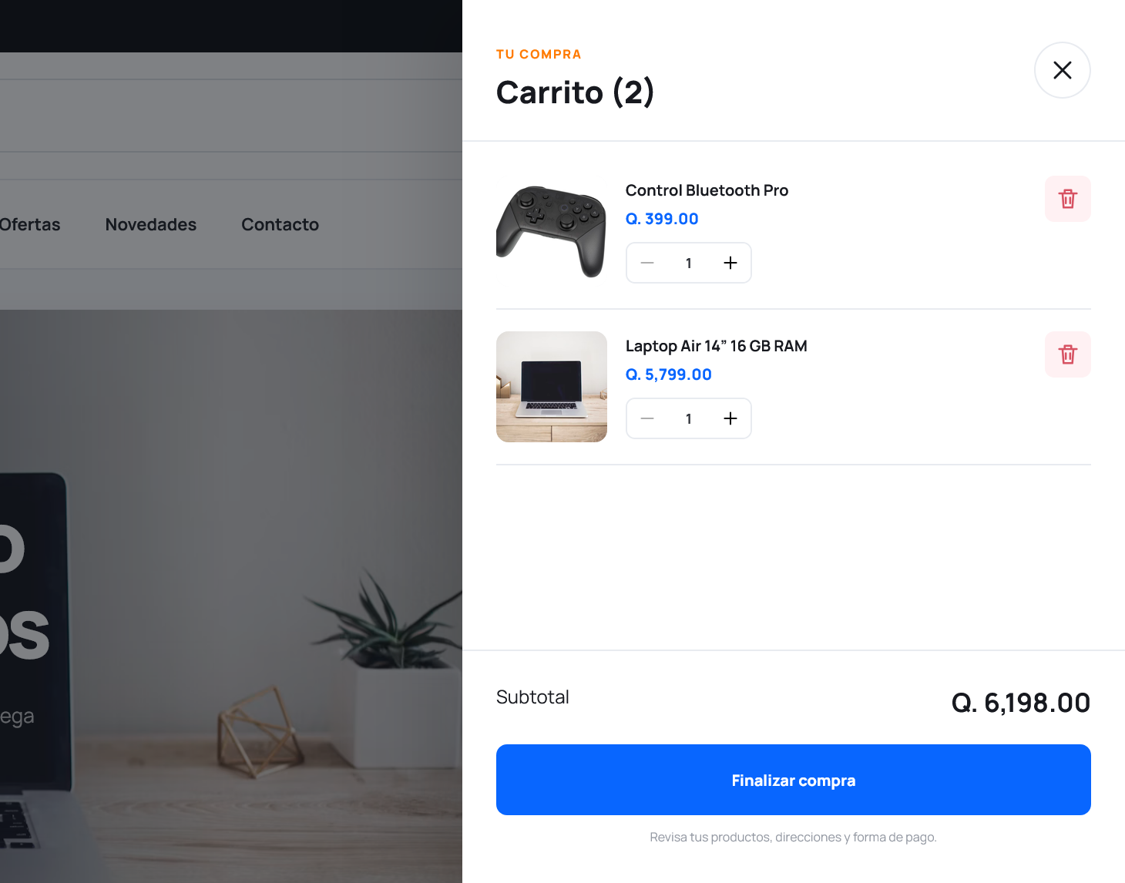
Requerimientos
TodoAquí
HISTORIAS DE USUARIO Y VALIDACIÓN
Necesidades y criterios de aceptación
Las historias de compra y reseña definen necesidades del usuario y criterios de aceptación.
Historias de usuario
Compra: Como cliente, quiero confirmar mi carrito para registrar una orden.
Aceptación: la orden guarda sus detalles y actualiza las existencias.
Reseña: Como comprador, quiero valorar un producto recibido para compartir mi experiencia.
TodoAquí | Tecnología y compras en línea
Historias y validación
07

Slide 8
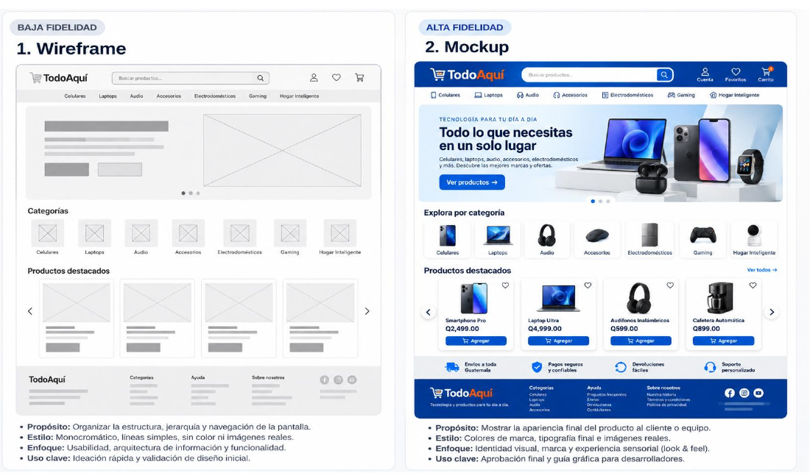
Diseño
TodoAquí
WIREFRAME Y MOCKUP
Diseño visual y versión Alpha
La interfaz evolucionó de estructura de baja fidelidad a mockup con branding de TodoAquí.
Mockup TodoAquí
Todo lo que necesitas
en un solo lugar
Celulares
Laptops
Audio
Accesorios
Gaming
TodoAquí | Tecnología y compras en línea
Mockups
08
Notes:
Fuentes:
- Informe TodoAquí: mockups, referencias, versión Alpha y elementos de interfaz recomendados.

Slide 9
Tecnologías
TodoAquí
ARQUITECTURA
Separación Frontend · API · Datos
React consume endpoints PHP; los controladores aplican reglas de negocio y los modelos acceden a MariaDB por PDO.
Frontend
API HTTP
Lógica backend
MariaDB
React + Vite
Bootstrap + SCSS
PHP
JSON + sesiones
Controladores
Modelos + PDO
Datos transaccionales
17 tablas
NoSQL
Reseñas en MongoDB (versión local)
React 19 · UI
Vite 8 · Dev server
Bootstrap 5.3 · Responsive
PHP · Backend
PDO · SQL seguro
PHPMailer · Correo
TodoAquí | Tecnología y compras en línea
Arquitectura
09
Notes:
Fuentes:
- Informe TodoAquí: arquitectura general y tabla de tecnologías.

Slide 10
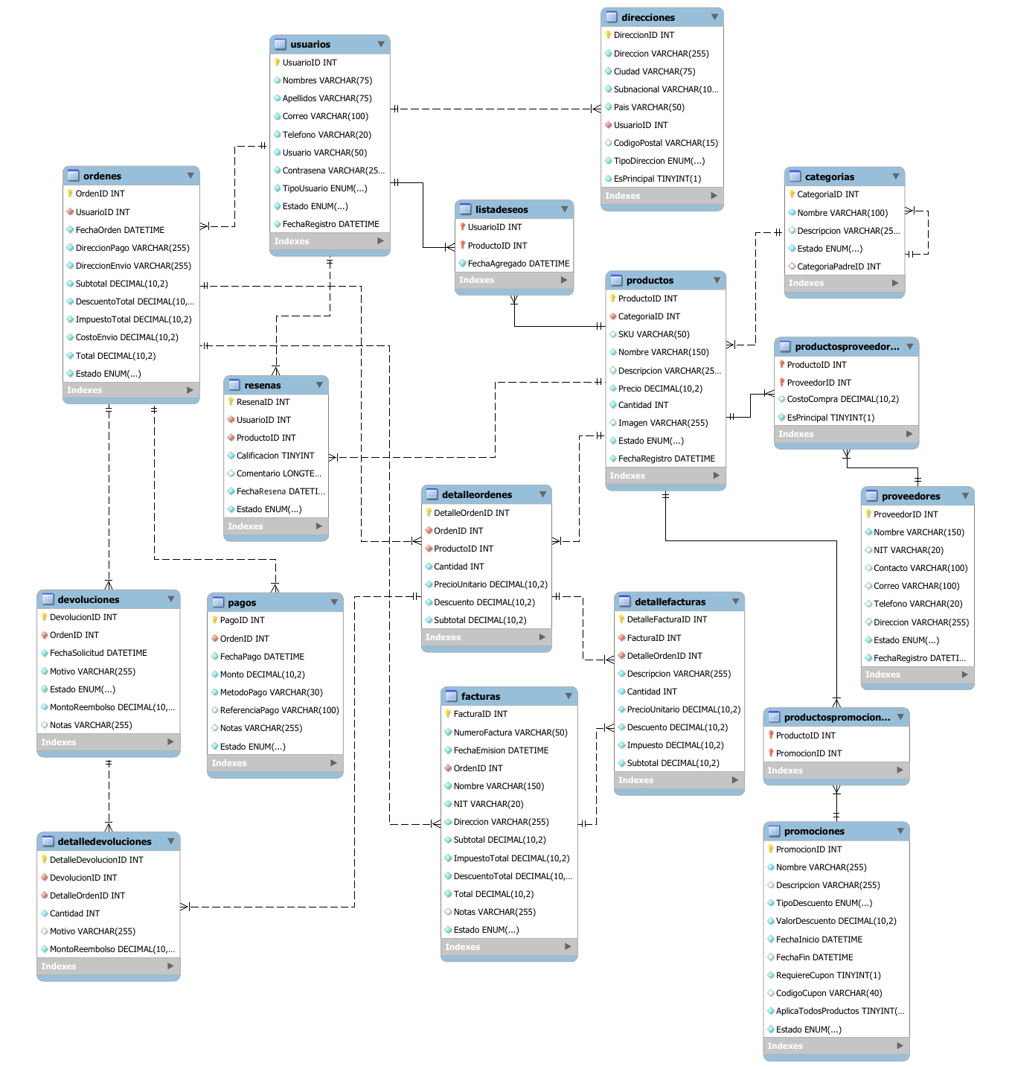
Base de datos
TodoAquí
MODELO RELACIONAL
17 tablas para catálogo, ventas y postventa
La base relacional mantiene la información transaccional: usuarios, productos, órdenes, pagos y facturas.
Clientes y cuenta
Catálogo
Usuarios, Direcciones, ListaDeseos, Reseñas
Categorías, Productos, Proveedores
Promociones
Ventas
Promociones, ProductosPromociones
Ordenes, DetalleOrdenes, Pagos, Facturas
Postventa
Devoluciones, DetalleDevoluciones
TodoAquí | Tecnología y compras en línea
Modelo relacional
10
Notes:
Fuentes:
- Informe TodoAquí: diseño de base de datos relacional, 17 tablas, dominios y propósito.

Slide 11
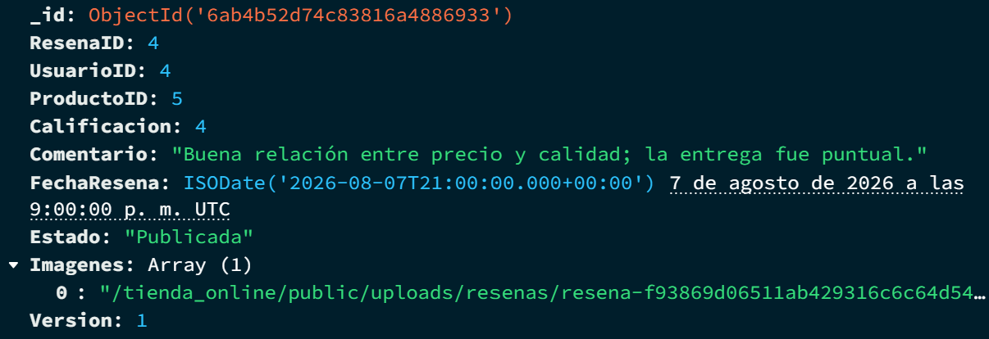
MongoDB Atlas
TodoAquí
MODELO NOSQL
Reseñas almacenadas en MongoDB Atlas
MongoDB Atlas almacena las reseñas y las rutas de sus imágenes; MariaDB conserva las compras.
Estructura del documento
Documento de Reseña
ResenaID identifica la opinión.
UsuarioID y ProductoID relacionan al comprador con el producto.
Calificacion, Comentario y FechaResena describen la valoración.
Estado controla su publicación.
Imagenes guarda rutas y Version controla cambios concurrentes.
MongoDB Atlas aloja los datos. Compass permite consultar el mismo documento.
TodoAquí | Tecnología y compras en línea
Modelo NoSQL
11
Notes:
Fuentes:
- Informe TodoAquí: diagrama ER y modelo NoSQL complementario para interacciones.

Slide 12
Backend
TodoAquí
API, MVC Y SEGURIDAD
Código fuente organizado por responsabilidades
URL base, configuración de base de datos, rutas, estructura y API.
Estructura MVC aplicada
Seguridad implementada
password_hash / password_verify
app/models
Consultas SQL y PDO
Consultas preparadas con PDO
app/controllers
Validaciones y reglas
Sesiones PHP y usuario activo
Permisos por rol Cliente / Administrador
api/<recurso>
HTTP, sesión y JSON
Validación de IDs, montos y fechas
Conexión MariaDB
Transacciones y claves foráneas
config/database.php
TodoAquí | Tecnología y compras en línea
API y seguridad
12
Notes:
Fuentes:
- Informe TodoAquí: organización del backend, recursos principales de API y seguridad implementada.
- Lineamientos: explicar configuración básica, estructura, MVC, rutas y API.

Slide 13




Confirmación
TodoAquí
PEDIDO Y CORREO DE CONFIRMACIÓN
Flujo esperado al finalizar compra
El botón de pedido envía datos a PHP, registra la compra, genera número de pedido y confirma al cliente.
Carrito
fetch POST
PHP valida
PHPMailer
Cliente revisa productos y presiona Realizar pedido
JavaScript envía JSON al endpoint PHP
Registra pedido y detalle en MySQL/MariaDB
SMTP envía resumen al correo del cliente
Recomendación de seguridad: no confiar únicamente en el total enviado por JavaScript; PHP debe recalcular precios, validar existencia y usar consultas preparadas.
TodoAquí | Tecnología y compras en línea
Checkout + correo
13
Notes:
Fuentes:
- Guía de confirmación de pedido: objetivo, flujo con JavaScript, PHP, MySQL, PHPMailer y recomendaciones de integración.

Slide 14
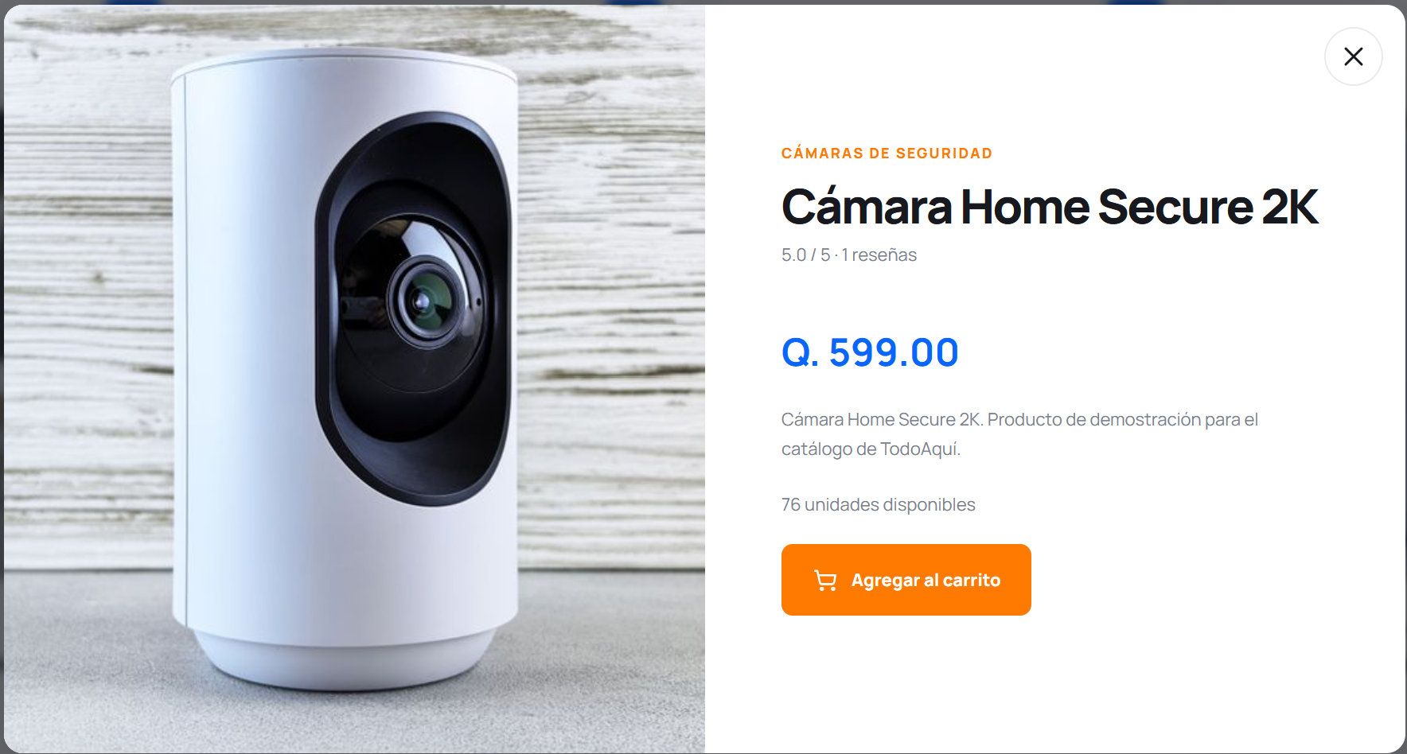
API HTTP
TodoAquí
EJECUCIÓN DE UNA PETICIÓN HTTP
Consulta de Catálogo mediante la API
React consulta el catálogo mediante GET y recibe los datos de los productos en formato JSON.
Solicitud y respuesta
Tarjeta de producto
1. React solicita el recurso con GET.
2. PHP recibe la petición y consulta los datos.
3. La API devuelve un estado HTTP y JSON.
4. React presenta los productos recibidos.
TodoAquí | Tecnología y compras en línea
Petición HTTP
14

Slide 15
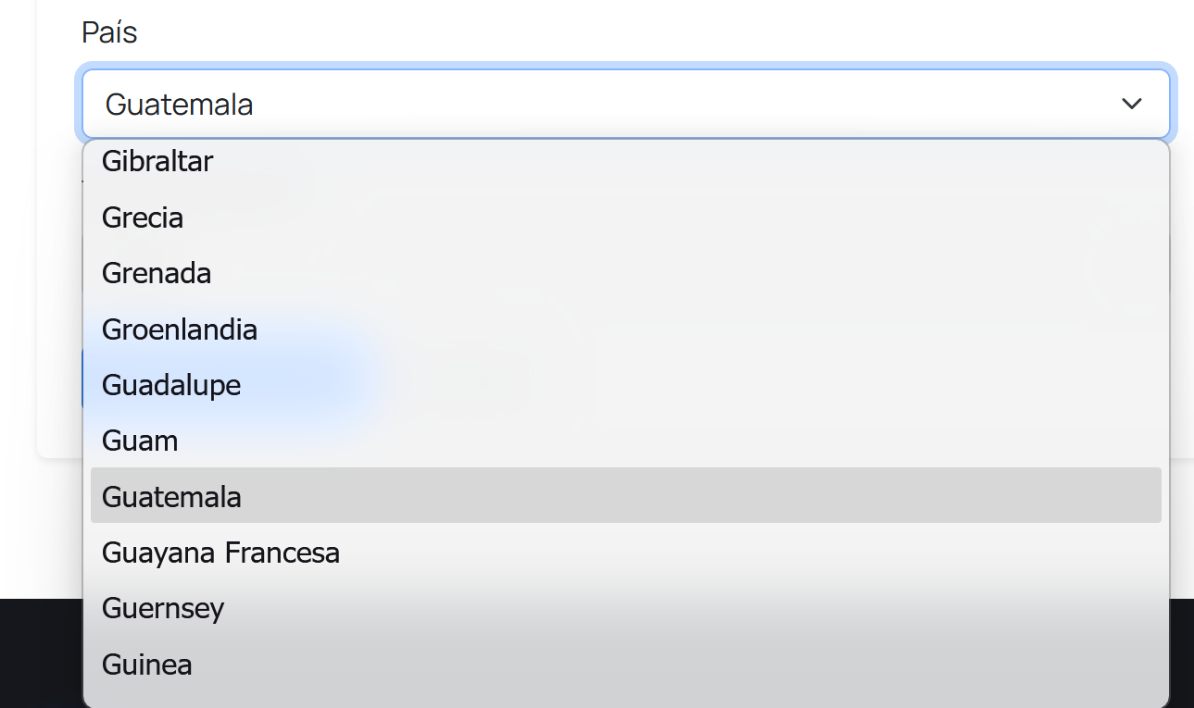
REST Countries
TodoAquí
API EXTERNA DE PAÍSES
Consulta de países desde el servidor PHP
PHP consulta REST Countries y entrega al formulario un listado de países con caché de 24 horas.
Integración con REST Countries
1. El formulario consulta api/paises/.
2. PHP invoca REST Countries con cURL.
3. El backend procesa la respuesta JSON.
4. La caché conserva el listado durante 24 horas.
5. El usuario selecciona el país de su dirección.
TodoAquí | Tecnología y compras en línea
API de países
15

Slide 16
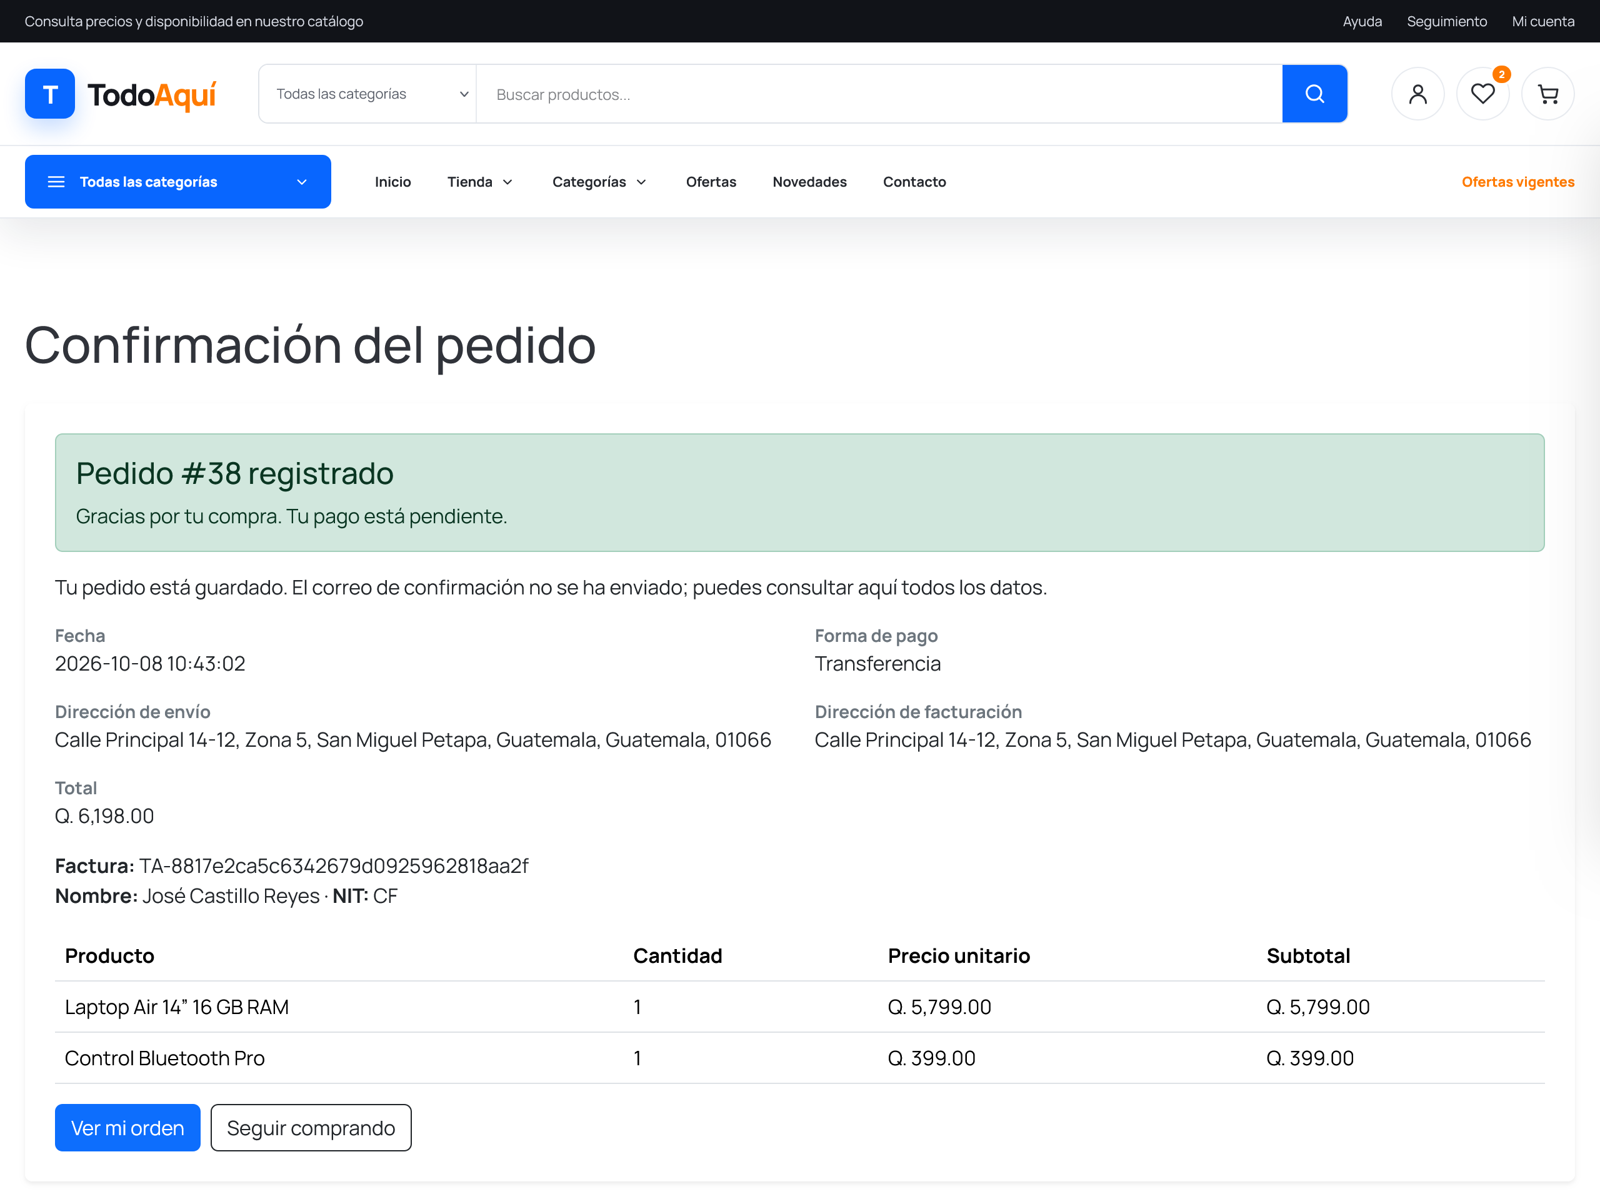
Transacciones
TodoAquí
CHECKOUT TRANSACCIONAL
Registro de la orden y actualización del inventario
El backend registra la compra y actualiza las existencias en una transacción antes de enviar el correo.
Operaciones del backend
1. Valida usuario, direcciones y productos.
2. Comprueba precios y existencias.
3. Guarda orden, detalles, factura y pago dentro de una transacción.
4. Descuenta inventario y ejecuta commit.
5. Inicia el envío del correo de confirmación.
TodoAquí | Tecnología y compras en línea
Orden e inventario
16

Slide 17
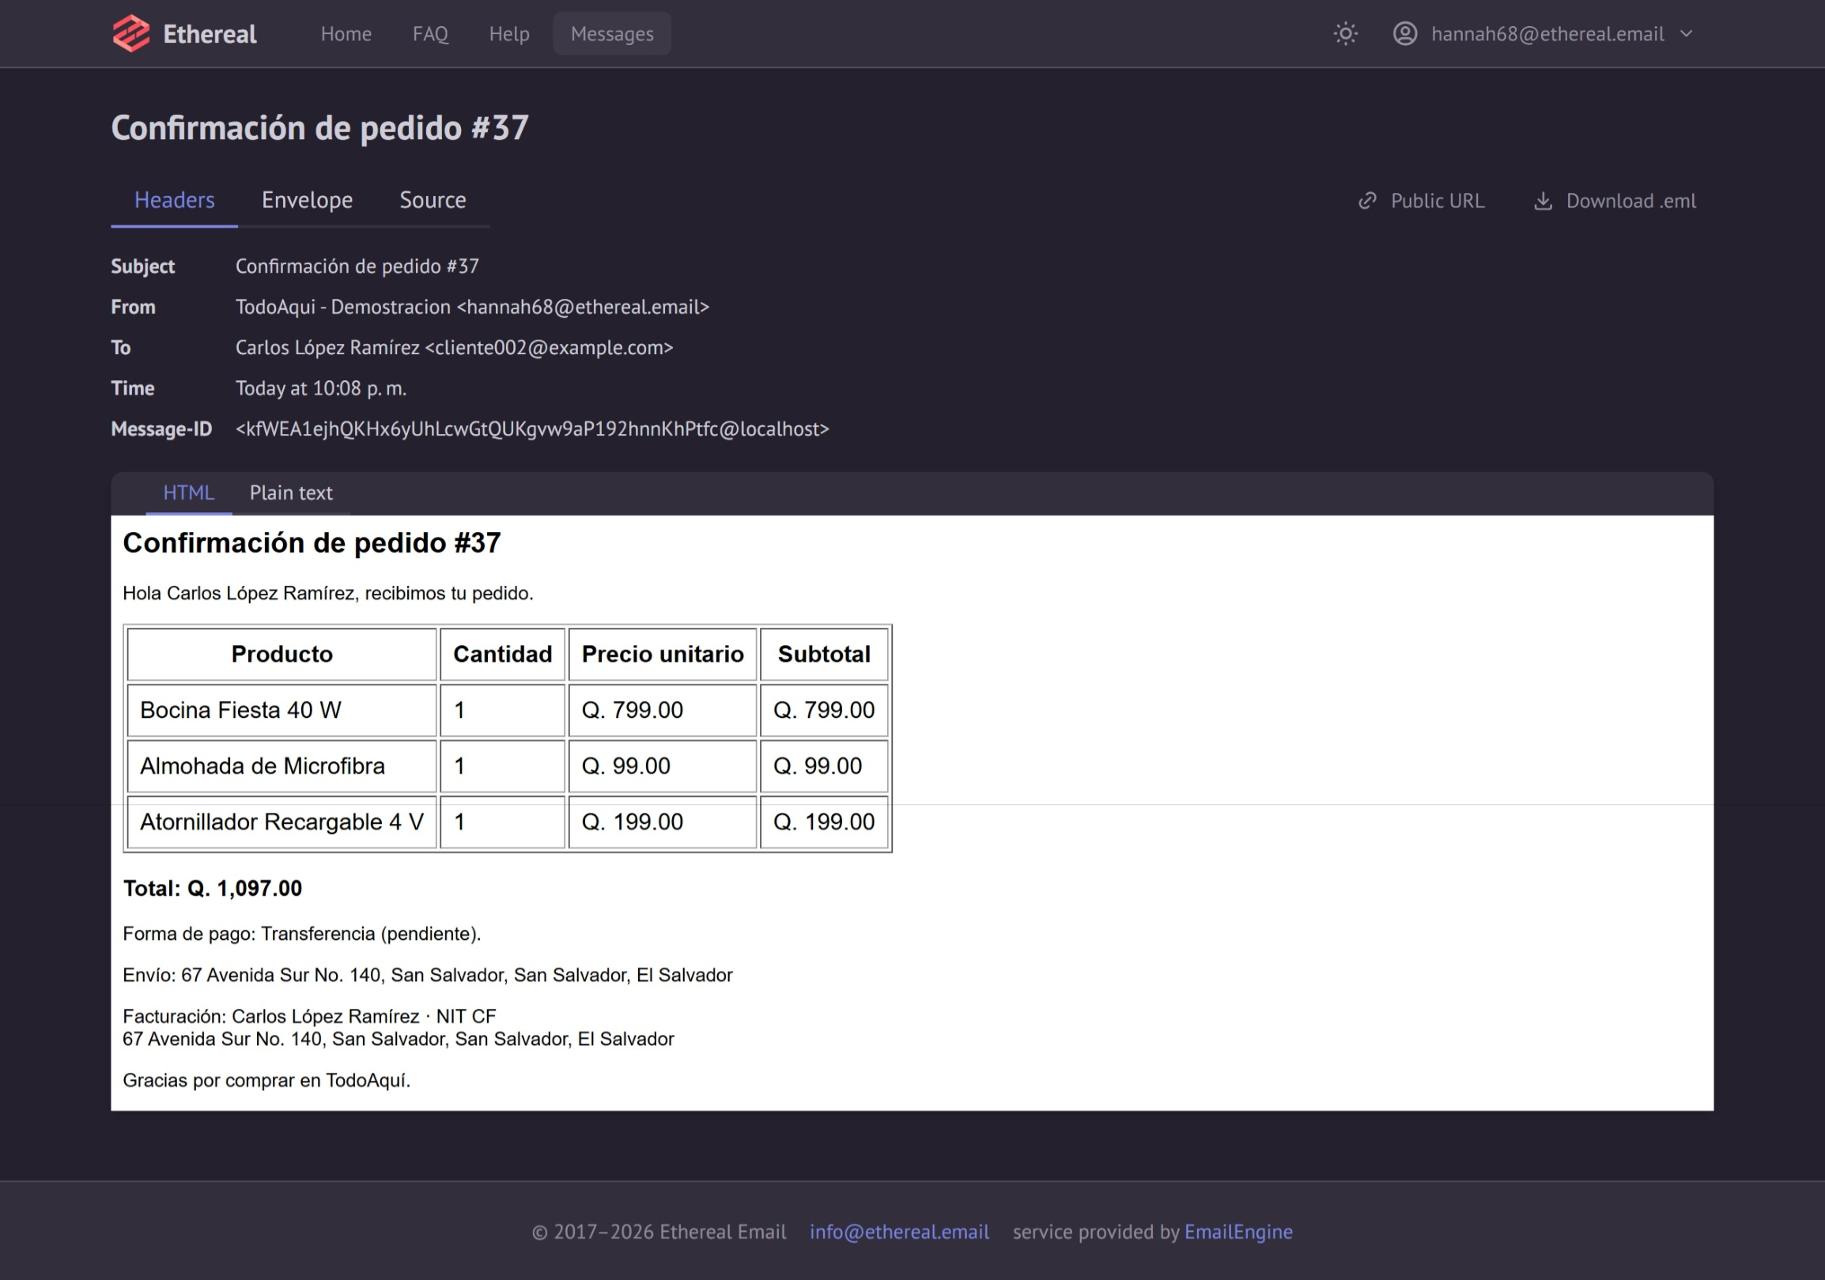
Ethereal Email
TodoAquí
CORREO DE CONFIRMACIÓN
Mensaje recibido en Ethereal Email
Después del commit, PHPMailer envía por SMTP el resumen de la orden que se consulta en Ethereal.
Envío después de la compra
PHPMailer construye el mensaje de la orden.
La conexión SMTP lo envía a Ethereal.
El mensaje incluye el resumen de compra.
El número de orden vincula el correo con la confirmación de la tienda.
TodoAquí | Tecnología y compras en línea
Correo de confirmación
17

Slide 18
Pruebas
TodoAquí
CASOS Y RUTINAS DE PRUEBA
Evidencia de funcionamiento
Los lineamientos solicitan presentar rutinas de prueba; esta matriz resume la verificación UI y backend.
Pruebas de interfaz
Rutina backend
UI01
Carga inicial
1.
Probar public/prueba_conexion.php
UI02
Bootstrap
2.
Registrar cliente por api/auth/registro.php
UI03
Responsive
3.
Iniciar sesión y consultar sesión
UI04
Búsqueda
4.
Consultar api/productos/
UI05
Carrito
UI06
Persistencia
5.
Crear orden autenticada o checkout
UI07
Checkout sin sesión
6.
Verificar Ordenes, DetalleOrdenes e inventario
UI08
Checkout con sesión
npm run lint · npm run build · npm run dev
TodoAquí | Tecnología y compras en línea
Pruebas
18
Notes:
Fuentes:
- Informe TodoAquí: casos y rutinas de prueba; comandos de verificación.

Slide 19
TodoAquí
Cierre
TodoAquí demuestra competencias FullStack desde la interfaz hasta MariaDB
Frontend responsivo · API PHP · Seguridad · CRUD · Checkout · Base de datos relacional · Modelo NoSQL para reseñas
1
Demostrar el flujo completo
2
Evidenciar base de datos
3
Demostración del sitio
Gracias
Oscar Ardon · Alba Gabriela Ortega
TodoAquí | Tecnología y compras en línea
Cierre
19
Notes:
Fuentes:
- Informe TodoAquí: conclusiones y guion recomendado para la presentación.

